Slide 1
風險管理

Slide 2
ref
CNS/ISO 27005
NIST 800-39
CNS/ISO 31000

Slide 3
資通系統風險管理概論

Slide 4
目標
風險管理之架構與資安風險如何管理
並補充資通系統風險管理新知
鑑別、分析及評估資安的風險
資安風險處理能力，並有效控管各機關(構)可能之風險

Slide 5
風險管理原則、架構、過程

Slide 6
風險管理框架
風險管理框架的目的是協助將風險管理納入所有活動與功能，風險管理的有效性取決於整合到治理與組織的所有其他活動中，如組織在進行決策時，即應將風險管理納入考量
領導與承諾
整合
設計
建置
評估
持續改善
• 領導與承諾
‒ 將風險管理與組織的策略、目標及文化相結合。
‒ 建立風險管理的方法、計畫或行動方案的聲明或政策。
‒ 為管理風險提供必要的資源。
‒ 確定可能或不可能採取的風險類型（風險偏好）。

Slide 7
風險管理框架
框架 | 說明
整合 | 確定管理當責、監管角色及職責。
 | 確保風險管理是組織所有功能的一部分，而不是與其分開。
設計 | 了解組織及其內、外部背景。
 | 清楚說明風險管理承諾並分配適當資源。
 | 建立溝通與諮詢。
建置 | 制定適當的實施計畫，包括最後期限等。
 | 定義由誰於何時、何處及如何進行不同類型的決策。
 | 在必要時修改適用的決策流程。
評估 | 根據目的、建置及執行的情形來衡量框架績效。
 | 確定風險管理框架是否仍適用於實現組織目標。
持續改善 | 不斷監測與調整框架以解決外部與內部變化。
 | 採取措施以提高風險管理的價值。
 | 提高風險管理框架的適用性、充分性及有效性。

Slide 8
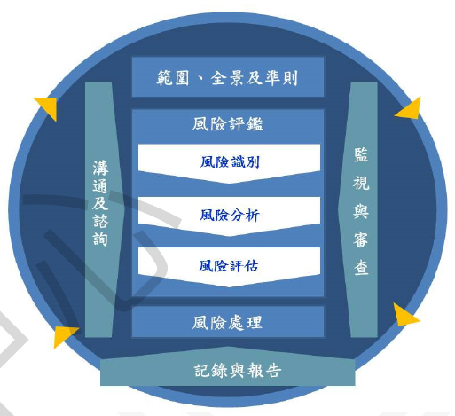
風險管理過程
風險管理過程以系統化將政策、程序及實踐
溝通及諮詢
建立全景
風險評鑑
風險處理
風險監測與審查
風險記錄與報告等風險活動中

Slide 9
風險管理的過程
溝通及諮詢 | 於風險管理過程之各階段協同不同領域專家。
 | 協助從不同的觀點定義風險條件與評估。
 | 提供足夠的資訊來促進風險監督與決策。
 | 對受風險影響的人建立具包容性(inclusiveness)與 歸屬感(ownership)的意識。
範圍、全景及準則 | 界定風險管理活動的目的與範圍。
 | 界定組織的外部與內部環境。
 | 界定可接受風險與類型的風險準則。
 | 界定評估風險重要性與支持決策的準則。
風險評鑑 | 風險鑑別主要在發現、識別及描述可能有助於或阻止目標實現及各種有形或無形的風險影響。
 | 對風險的類型與特徵進行風險分析，包括風險等級、風險來源、後果、可能性、事件、情境、控制及其有效性。
 | 風險評估係透過比較風險分析結果與使用的風險準則，確定風險的重大性以支持決策。

Slide 10
風險管理的過程
風險處理 | 選擇最合適的風險處理方案。
 | 設計風險處理計畫，明訂如何實施處理選項。
監視與審查 | 提高過程設計、實施及結果的質量與有效性。
 | 監視風險管理流程及其結果，監視與審查的責任須清楚界定。
 | 計畫、收集及分析所得資訊、記錄其結果，並提供回饋。
 | 將結果納入績效管理、衡量及報告活動。
記錄與報告 | 在整個組織內溝通風險管理活動與結果。
 | 為決策提供資訊。
 | 改進風險管理活動。
 | 提供風險資訊並與利害相關者進行互動。

Slide 11
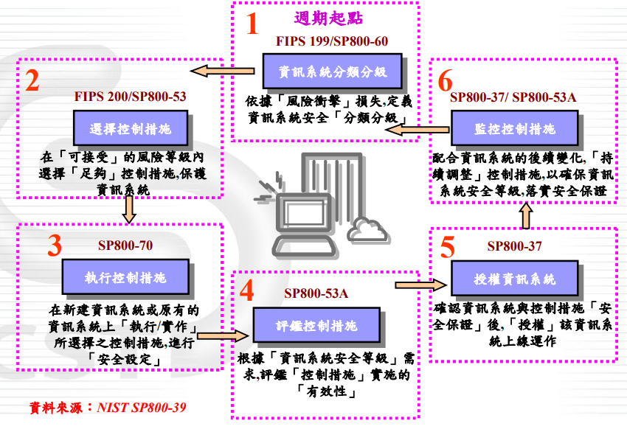
NIST資訊系統風險管理架構

Slide 12
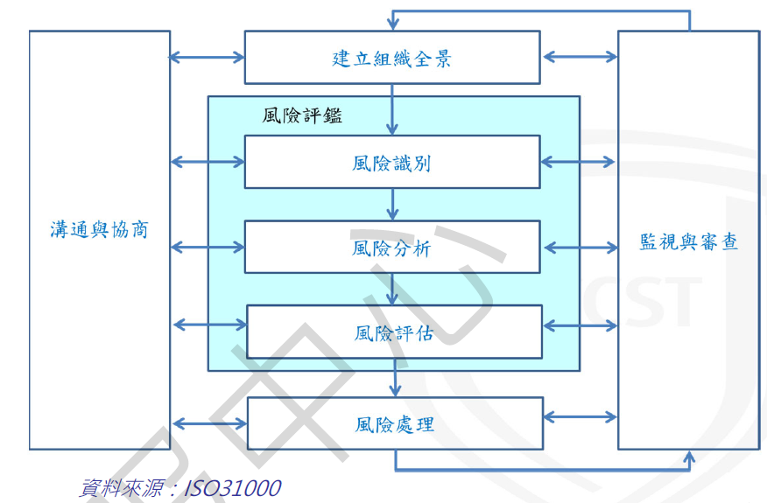
CNS／ISO31000風險管理之過程
風險管理的過程應符合下列事項之要求：
• 是機關整體管理活動中，不可或缺的一部分。
• 應融入於機關文化之中。
• 應根據機關的活動過程加以調適。

Slide 13
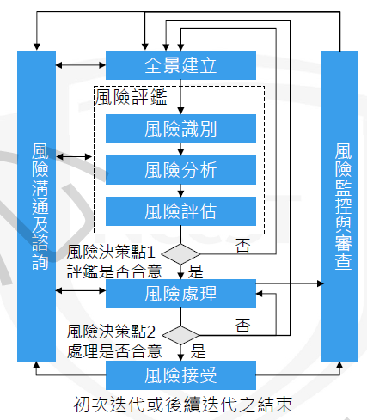
CNS27005資訊系統風險評鑑
• CNS 27005提供資安風險管理的指導綱要，並支援CNS 27001資訊安全管理系統(Information Security Management System, ISMS)的特定要求
• 參考CNS 27005風險管理過程
首先建立全景，然後進行風險評鑑
若能提供充分資訊，有效地修正風險，至可接受等級所需措施，則評鑑工作完成，隨後展開風險處理
若資訊不充分，則需進行再一次的修訂全景(例如：風險評估準則、風險接受準則或衝擊準則)之風險評鑑循環
此循環可能僅及於整體範圍之有限部分「風險決策點1」
風險處理有效性，依風險評鑑結果而定，可能無法立即將剩餘風險降至可接受等級，若有需要，可變更全景參數(例如：風險評鑑、風險接受或衝擊準則)後，進行另一次風險評鑑循環，再執行更進一步風險處理「風險決策點2」

Slide 14
建立全景(Context Establishment)
目的
了解機關對資安管理的期望與需求，宜由機關高階長官(例如資訊安全長)明訂，包括：
資安政策，明確界定出風險評鑑範圍、角色及責任等
識別該機關內與外各方面的安全需求
建立全景三項重點工作
規劃與定義風險管理基本準則
確認資通系統範疇與邊界
成立「跨部門」的風險評鑑組織

Slide 15
衝擊準則(Impact Criteria)
衝擊準則(Impact Criteria)主要訂定當威脅與脆弱性結合，破壞資訊及資通系統資產的機密性、完整性及可用性(CIA)，對組織衝擊的嚴重性，可能包括營運受損、信譽損害、資安危害、業務與財務價值損失及違法情事等
建議將衝擊嚴重性，以機密性、完整性及可用性遭破壞的程度，分為普、中、高3等級，分別說明各等級對組織的影響
機密性「普」級：資訊缺乏機密性保護，造成後果輕微或可忽視
完整性「中」級：缺乏完整性保護，會造成組織嚴重後果，且災害會影響組織業務運作
可用性「高」級：缺乏可用性保護，造成後果很嚴重，且災害會嚴重影響業務或信譽受損

Slide 16
風險接受準則 (Risk Acceptance Criteria)
【風險接受準則】可依預期風險存在時間長短而不同，例如：風險可能與一暫時或短期的活動有關。設定風險接受準則，宜考量下列項目：
業務需求目標
法律、法令、規章及合約方面的要求
智慧財產權(Intellectual Property Right， IPR)
資源分配狀況
技術成熟度
經費預算
社會與人道主義因素
風險接受準則得用以具體指定風險處理的範圍與標的，包括有：
無法接受違反個資法情事；
接受系統或業斷中斷4hr以內；
關鍵業務不得中斷超過1hr；
無法接受全面侵害智慧財產權情事，對同仁自行下載導致侵權行為，透過教育訓練加強輔導；
接受現有資訊技術無法克服的風險，但須有處理方式，且處理方式不得超過最大容許中斷時間(MTPD)。

Slide 17
風險管理流程與操作

Slide 18
目的
實作高階風險評鑑作法
實作詳細風險評鑑作法
風險處理與建立全景的關係
4種風險處理策略的定義與差別
控制措施選擇原則，以利日後選擇最適合機關的控制措施進行實作
控制措施選擇主要來源

Slide 19
高階風險評鑑簡介
根據ISO/IEC 27005
對內部所有資通系統，找出營運價值與高階衝擊影響
不須對所有資通系統的所有資訊資產，以資產價值、威脅、脆弱性及後果的系統化詳細風險評鑑開始
基於人力、預算及時間考量來運用
高階風險評鑑的特色：
機關可迅速鑑別出內部所有資通系統的安全等級或關鍵程度，有助於先對較關鍵或衝擊影響較大的系統做基本的防護。
高階風險評鑑是以資通系統整體考量為主，評鑑其機密性，完整性及可用性喪失所造成的影響。並未細到各項資產。
機關宜考量人力與預算，先對機關的資通系統執行高階風險評鑑，有助於將有限的預算投入較關鍵系統的保護。
高階風險評鑑主要是針對資通系統來作評鑑，而詳細風險評鑑則會細到每一項資產，可見得詳細風險評鑑是較耗費人力的一項工作。

Slide 20
高階風險評鑑特色與注意事項
項目 | 說明
1 | 迅速因應，把握時效 組織最關鍵且需受保護的資通系統將優先被提出及實作
2 | 資源預算有效運用
3 | 初期高階風險評鑑不精確，資通系統將可能被 識別為不需再執行詳細風險評鑑
高階風險評鑑只針對機關的資通系統來作評鑑，依四大構面分別評鑑出高、中或普。可讓機關高階長官在最短時間內了解機關內所有資通系統的安全等級究竟為高、中或普，並決定將人力或預算先投入在保護安全等級高的資通系統。
安全等級分為【普】、【中】、【高】三級
由機關依機密性、 完整性、可用性及法律遵循性四大影響構面，分別考量資訊系統 於發生資安事件時可能造成之衝擊，即衡量資訊系統資料外洩、 資料遭竄改、系統故障等情事時可能造成的後果嚴重程度，並據以評估、設定安全等級。

Slide 21
進行高階風險評鑑之前置作業
應先了解機關本身特性與目標，並進行營運衝擊(BIA)分析等，以辨識核心業務，也就是要先了解機關高階長官心目中認定哪些系統是重要的，例如：最大容許中斷時間十分短。
應視機關本身業務特質，先行研訂符合機關業務需求之影響構面與安全等級分級準則。
實務上，機關可視需要在實施資通系統分類分級前，先進行資通系統盤點，盤點出機關負責的系統究竟有多少後，才能確保所有的系統都已評鑑，沒有疏漏。

Slide 22
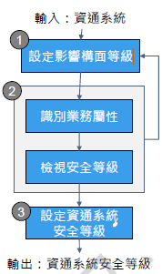
高階風險評鑑作法
直接依資通系統分級結果，做風險評鑑採用下列2種方式
企業衝擊分析
資通安全責任等級分級辦法
由業務承辦人依機密性、完整性、可用性及法律遵循性4大影響構面，分別評估對各資通系統影響衝擊，並據以設定影響構面等級
識別資通系統所支援之業務屬性，並由承辦單位主管檢視業務承辦人所設定安全等級之合理性
資通系統安全等級，經承辦單位主管與資訊主管確認後，最後由資訊安全長核定

Slide 23
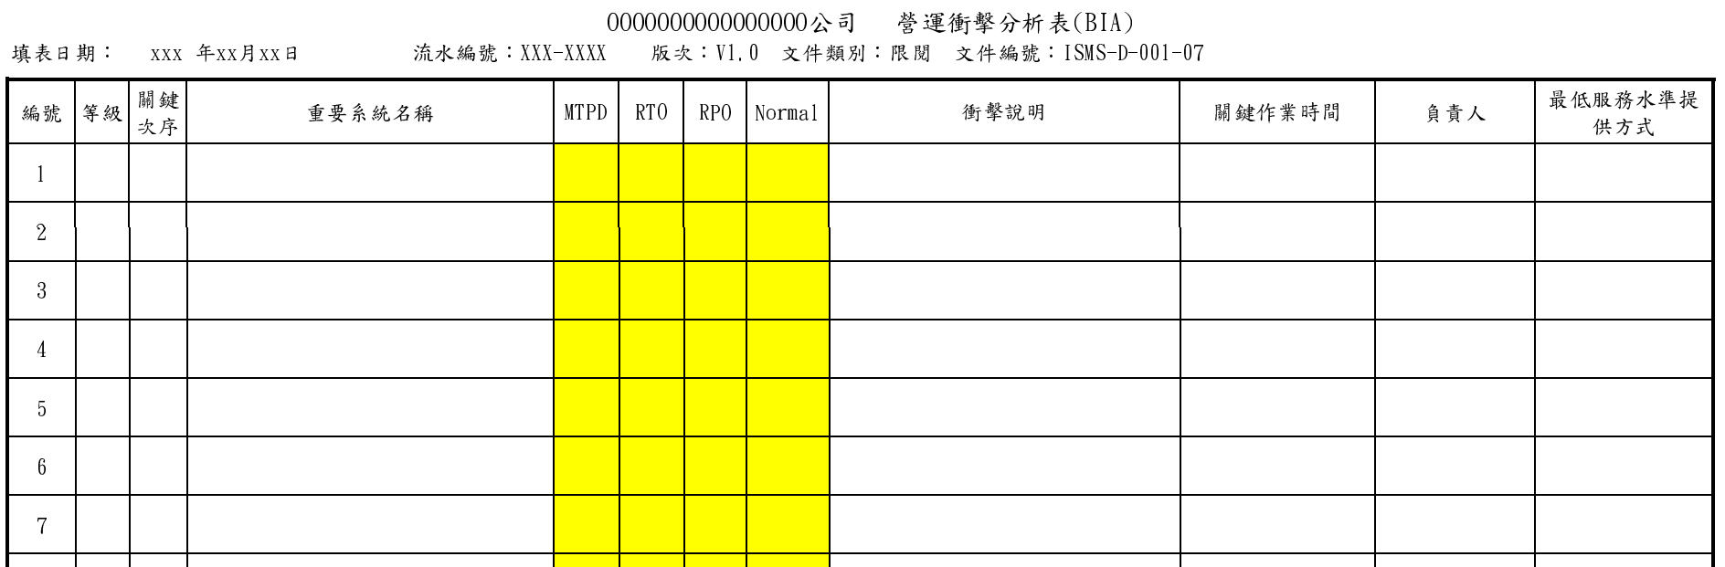
BIA營運衝擊分析
RPO的值代表當流程中斷時，資料回復的時間點，這個數值與該服務之資料備份原則相關。
RTO是指該業務流程啟動災害復原計畫到完整回復所需之時間。
MTPD則是指該業務流程可以中斷多久而不致影像企業整體運作。而上述三個時間指標經常是單位在不慎了解其定義的情況下，憑感覺定出了一個時間數字。

Slide 24
詳細風險評鑑鑑特色與注意事項
對機關所有資通系統的所有資訊資產，逐一詳細清查風險
深入識別資產與價值
識別對資產的威脅與評鑑
識別對資產的脆弱性與評鑑
分析風險對CIA的衝擊與可能性
項目 | 說明
1 | 辨別出最完整適當的防護措施 可用於安全變更的異動管理參考
2 | 大量人力、預算及時間投入
3 | 大量風險評鑑資料，造成維護困難

Slide 25
詳細風險評鑑細部活動程序
評序內容 | 說明
風險識別 | 1.資產識別
 | 2.威脅與脆弱性識別
 | 3.現有控制措施識別
 | 4.後果識別
風險分析 | 5.後果評鑑
 | 6.事故可能性評鑑
 | 7.決定風險等級
風險評估 | 8.決定風險可接受等級

Slide 26
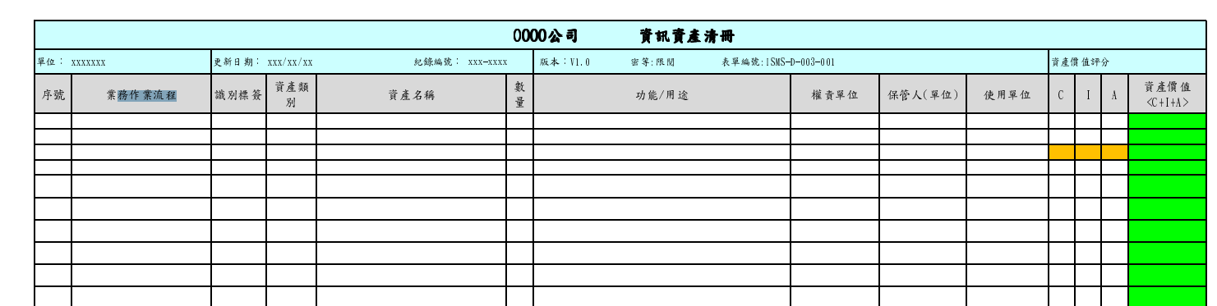
資訊資產盤點
資訊資產
資訊紀錄
電腦系統
實體
人員
作業流程
透過流程方法記錄下輸入、輸出及關鍵活動所使用的資源、規範或法律，在左邊的第一張表內。
機關既有的資產清單也是一個好的參考依據(包含設備與採購的合法軟體都是資產)。
機關既有的文件清單也是一個好的參考依據(文件也都是資產)。

Slide 27
確認資產完整性：深度防禦模型
資料紀錄
資料庫、Source Code、系統文件及System Log
應用程式
軟體、伺服程式、網頁程式(HTML/ASP/PHP) 及Script
作業系統
Windows XP/Vista/7/8/10與Linux
硬體設備
網路
使用者
伺服器、路由器、防火牆、個人電腦及磁性儲存媒體
T1專線、ADSL及ISDN
管理員、使用者及作業員
舉凡業務流程活動中之資源保管人及所需使用之資源與規範、執行關鍵活動中所產生的紀錄與最後之輸出及度量標準等，均可視為「資訊資產」

Slide 28
威脅種類
天然威脅
水災、地震、颱風及土石流
環境威脅
火災、長期停電、污染及治安
人為威脅
無意的行為：打錯資料、誤刪檔案及踢到插頭
有意的行為：竊盜、惡意破壞及放置後門
系統威脅
硬碟壞軌、當機及網路中斷
舉例：
SARS與H1N1與新冠肺炎這種法定傳染病屬於哪一種威脅？Ans：環境威脅。
未授權存取設備屬於哪一種威脅？Ans：有意的人為威脅居多，因為並未授權人員可以存取。當然也不能排除是無意的行為，因人員不知道他沒有存取權限。
駭客屬於哪一種威脅？Ans：有意的人為威脅。

Slide 29
脆弱性種類
技術類的弱點有：設計不良與系統漏洞等。
操作類的弱點有：習慣不良與缺乏備份等。
管理類的弱點有：制度不良與缺乏管理等。
通常技術類的弱點可以透過下列幾種方法鑑別出來：
1.自動化的脆弱性掃瞄工具。
2.安全性測試與評估。
3.滲透測試。
4.程式碼審查。
操作類與管理類弱點則可透過下列方式鑑別出來：
1.與人員、使用者晤談。
2.問卷調查。
3.實體檢查。
4.文件分析。

Slide 30
現有控制措施識別分析
識別現有控制措施的進行方式有以下幾種做法：
收集安全管理資訊，包括：安全要求的期望、安全組織運作、安全管理措施(管理面)落實程度及安全管理措施實施之有效性。
系統安全措施與運作說明。
現有文件與管理辦法檢視，以了解現行控制措施。
現場觀察。
訪談。
利用工具：業務流程分析表指的是將流程方法(process approach)由輸入到輸出的過程，將使用到的資源，規範及產出紀錄，以Excel表格呈現的一份表單，有助於了解系統或業務流程作法。
現況分析表指的就是將CNS 27001附錄A條款列出，一一訪談機關現已採行的安控措施，並記錄各條款現行作法的一份文件。

Slide 31
後果識別
威脅與脆弱性識別出來後，與事故情境相結合，會導致機關的損害與衝擊，產生的後果可能是喪失有效性、不利的營運狀況或商譽受損等。
事故情境的衝擊決定於考量在全景建立活動中定義的衝擊準則，因此衝擊準則就十分重要，以財務損失程度作為衝擊準則或以影響範圍程度作為衝擊準則，甚至於以影響聲譽的程度作為衝擊準則都是可能的方式，重點是要訂出讓機關容易且可行的判斷準則。
以影響範圍程度訂定衝擊準則，是政府機關常見且可行的實施方式。

Slide 32
鑑別資訊資產價值-機密性
針對資訊與其使用權限分級要求，評估其未經授權存取之影響
評價要點在於資訊處理之授權，並且只有取得存取權限的人員或程序才可以進行授權範圍內之資訊的處理作業。未經過授權或不當的授權便進行資訊處理，可能對單位內之業務運作造成不等程度之影響
包含: 使用設備與單位內提供之服務、透露或複製經手之業務資料、存取資通系統及進入實體區隔之區域
評等 | 說明
4 | 極機密：具有機密性之資訊資產，僅能開放給經過授權的人員使用。一旦洩漏，足以影響全機關整體聲譽及業務執行
3 | 機密：敏感性之資訊資產，僅能開放給經過授權的人員使用。一旦洩漏，足以影響各處室或專案之執行
2 | 內部使用：僅供內部使用，不可公開陳列之資訊資產。資訊遭洩漏，僅對個人之業務造成影響
1 | 普通資訊：非敏感性資訊資產，可公開使用者。 資訊遭洩漏，不會造成影響或影響可忽略

Slide 33
鑑別資訊資產價值-完整性
針對資訊與其操作過程，評估未正確地進行資訊處理或作業錯誤之影響
評價要點在於評估資訊與運用過程遭受變更、竄改及破壞等不當的變動，可能對單位內之業務運作造成不等程度之影響
包含: 移動設備、改變單位內提供之服務內容、更改系統組態或檔案、破壞實體設施、改變傳輸內容、竄改資料庫或交易資訊、冒用或假借名義進行業務處理、人為錯誤或誤用設施及上網內容不正確
評等 | 說明
4 | 極高:不當的破壞或篡改，會對全機關整體業務造成危害，甚至會造成業務衝擊者
3 | 高：不當的損失、破壞或篡改，會對各處室或計畫業務運作造成衝擊者
2 | 中：不當的損失、破壞或篡改，僅對個人造成衝擊者
1 | 低：遭受不當的破壞或篡改，其所造成的業務衝擊可以忽略者

Slide 34
鑑別資訊資產價值-可用性
針對資訊與其處理過程，獲得適當授權者對於資訊與處理設備於需要存取時，評估無法正常使用的影響
評價要點在於評估其資訊運用過程中，提供正常服務的時間，被授權存取者無法使用資訊資產或無法執行業務，以程度區分對不同資產之需求
資產可用性喪失的情況如實體設施無法使用、實體區域無法進入、系統軟體或程式錯誤導致執行中斷、網路連線中斷、職務代理不明確及資通系統無法開啟
評等 | 說明
4 | 極高：可用性遭受害，會對全機關整體業務造成危害，甚至會造成業務中斷者
3 | 高：可用性遭受損害，會對各處室或計畫業務運作造成衝擊者
2 | 中：可用性遭受損害，僅對個人造成衝擊者
1 | 低：可用性遭受損害，其所造成的業務衝擊可以忽略者

Slide 35
風險分析
估計風險等級
將量化的資訊資產價值、後果對組織衝擊的嚴重性及事故發生的可能性結合，計算每一個資訊資產的價值與風險值
(範例)資訊資產風險值＝資訊資產價值 × 威脅發生可能性 × 脆弱性利用難
訂定風險等級
將所有資訊資產相關風險值，在其最大值與最小值區間分為「普/中/高」3個
分析風險有助於確定一個在時間和金錢上適當的安全預算，並確定實行安全政策的優先順序，這樣才能最迅速地解決最直接的挑戰

Slide 36
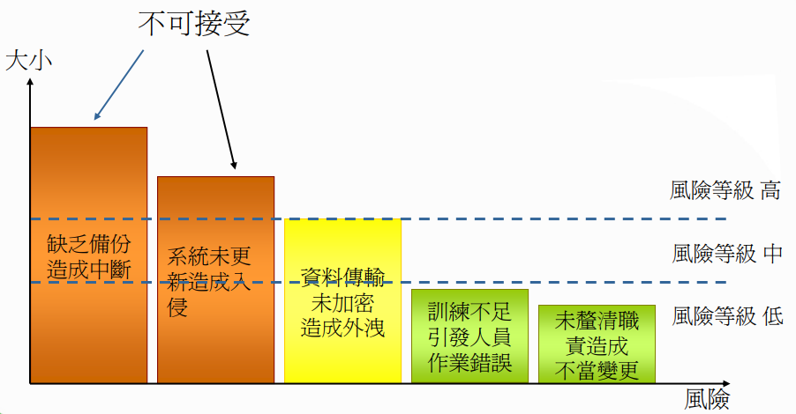
決定風險接受

Slide 37
風險處理
風險處理活動，應依據風險評鑑結果、實作風險處理方案之預期成本及預期利益等，選擇適當行動方案
項目 | 處理方式
1 | 規避Avoid （變更專案管理計畫，以完全消除負面風險的威脅）
2 | 轉移Transfer（將回應負面風險的責任轉移給第三者）
3 | 減輕Mitigate（降低風險的機率或影響）
4 | 接受Accept（不變更專案管理計畫，或無其他適合策略時，可分為主動和被動）

Slide 38
風險處理流程
風險評鑑結果
評鑑是否合意
風險處理選擇
風險避免
風險轉移
風險減輕
風險接受
殘餘風險

Slide 39
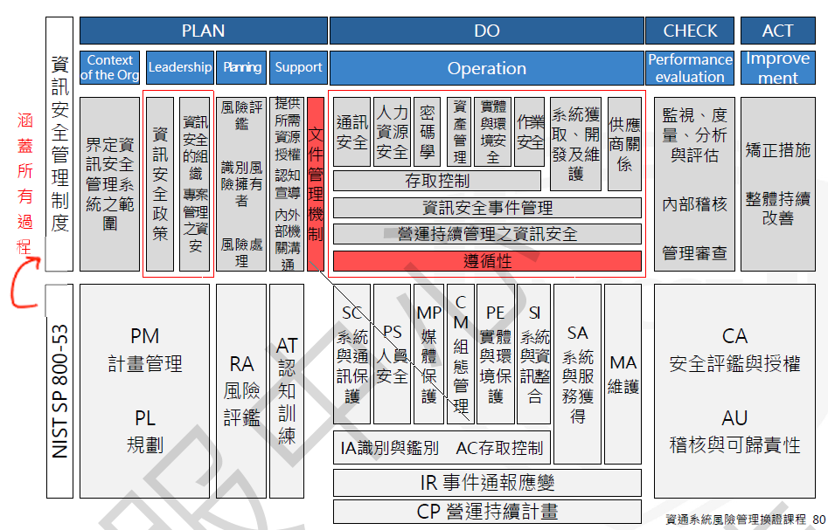
資訊安全控制措施
控制措施分類架構
融合CNS 27001 (14個領域，35個類別，114個控制措施)
與NIST-SP800-53 Rev4 (18類，共240項)進行分類

Slide 40
風險接受
風險處理計畫
為管理資訊安全風險， 架構一項風險處理計畫，以識別適當管理措施、資源、責任及優先順序(CNS27001)
描述如何處理已評鑑的風險以滿足風險接受準則(CNS27005)
剩餘風險(指風險處理後所剩餘的風險)
取得管理階層對所提議之各項剩餘風險的核(CNS27001)
若其明顯的符合組織的政策與風險接受準則，則知悉與客觀地接受此等風險(CNS 27001)
對不能滿足風險接受準則的風險，建立有正當理由並接受之風險清單(CNS 27005)

Slide 41
矯正措施執行程序
識別各項不符合事項
判定各項不符合之原因
評估措施之需求，以確保各項不符合事項不復發
決定與實作所需之矯正措施
審查所採取之矯正措施
記錄所採取措施的結果

